Slide 1
圣经概論 25

Slide 2
圣经分类合参
旧约（卅九卷）
历史 训诲 预言
摩西的 其他的 智慧书 大先知 小先知
新约（廿七卷）
历史 训诲 (书信) 预言
福音 教会 保罗的 其他的

Slide 3
哈 该 520~505
何西阿
760~720
撒迦利亞 520~488
約 拿
790~770
阿摩司
782~755
瑪拉基 439~400
B.C.
BC
北国
耶羅波安
巴沙
亞哈
耶戶
耶羅波安二世
亚述
羅波安
亞撒
約沙法
約阿施
烏西雅
希西家
瑪拿西
約西亞
巴比伦
南国
篡位
俄巴底亚
855~845
以賽亞
745~685
那 鴻
650~630
哈巴谷
609~606
约 珥
840~830
彌 迦
737~690
西番雅
630~609
耶利米
626~560
但以理
606~536
以西結
593~560
中国
西周(1046-771 BC)
东周(770-221 BC)

Slide 4
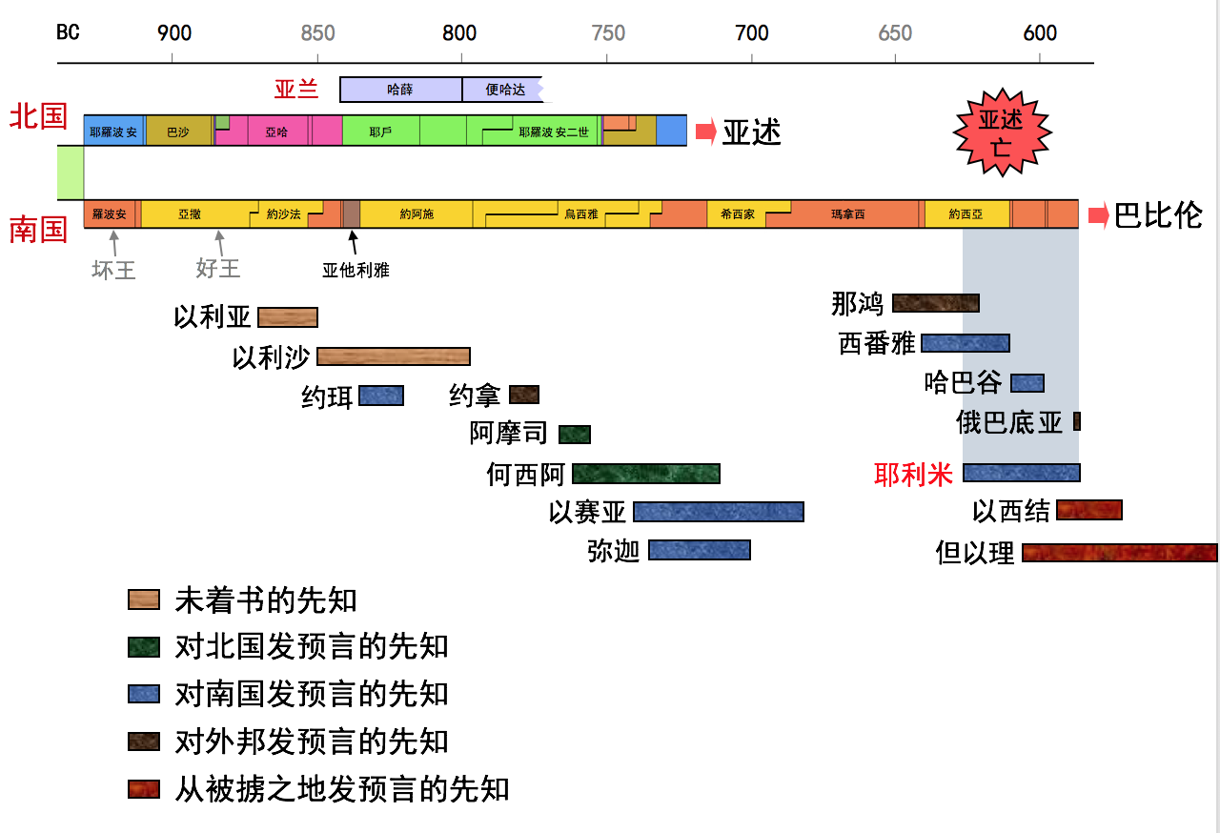

Slide 5
耶利米書
作者：耶利米（本書大部分乃耶利米手筆，
其餘是他口傳給其文書巴錄代書）
日期： 620－560B.C.（從下筆至收筆）。
地點：耶路撒冷（主要在耶城，其他在埃及
和巴比倫）。
目的：主要指出猶大拜偶像的罪行，若不悔改
必招惹神的審判。
主旨：以色列之敗亡。

Slide 6
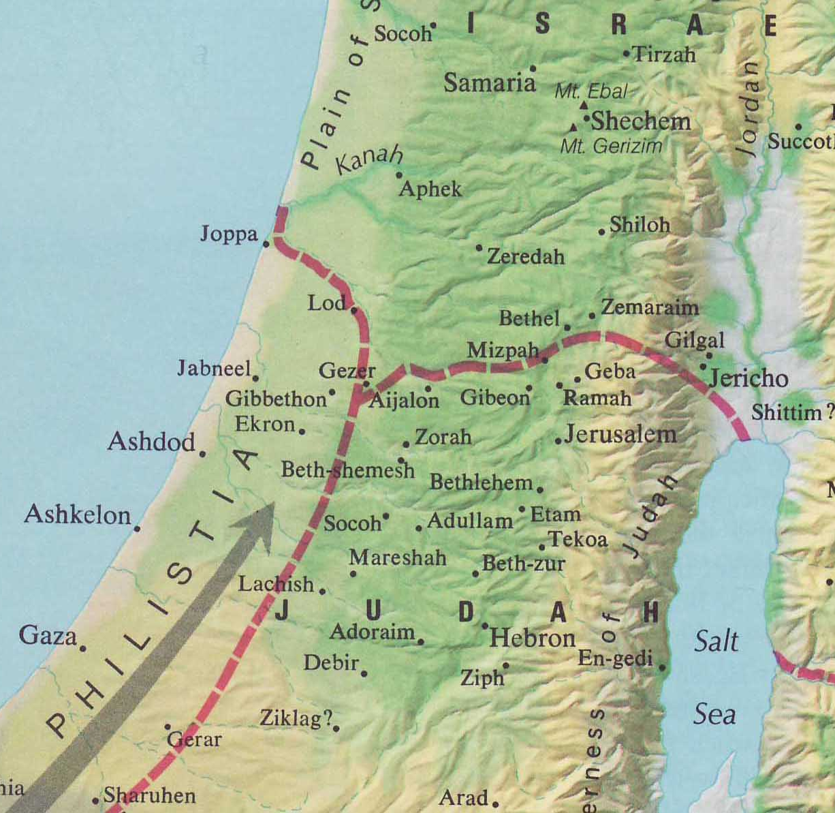
便雅悯地亚拿突城的祭司中、希勒家的儿子耶利米的话记在下面。犹大王亚们的儿子约西亚在位十三年、耶和华的话临到耶利米。从犹大王约西亚的儿子约雅敬在位的时候、直到犹大王约西亚的儿子西底家在位的末年、就是十一年五月间耶路撒冷人被掳的时候、耶和华的话、也常临到耶利米(耶1:1~3)
以色列
便雅悯地
亚拿突
耶路撒冷
犹大

Slide 7





亚伦
拿答
亚比户
以利亚撒
以他玛
非尼哈
以利
何弗尼
非尼哈
祭司谱系
亚希突
以迦博
亚希亚
亚希米勒
扫罗
撒督
亚比亚他
大卫
耶利米

Slide 8


BC
640
630
620
610
600
590
580
约哈斯
约雅斤
约西亚
约雅敬
西底家
被掳
耶利米的职事
(共约42年)
(605)
第
一
批
被
掳
：
少
数
菁
英
八
岁
登
基
第
8
年
寻
求
神
第
12
年
洁
净
犹
大
第
18
年
修
殿
，
发
现
律
法
书
(597)
第
二
批
被
掳
：
主
力
(586)
第
三
批
被
掳
：
残
余
亚希甘之子基大利任犹大省长(王下25:22)
13年后亚希甘保护耶利米(耶26:24)
王派亚希甘等人求问女先知户勒大(王下22:12)

Slide 9
耶利米：意为「高举的」，「主所设立的」
亚拿突城祭司希勒家之子
个性怯弱、多愁善感、柔软和富同情心
神却拣选他，在犹大亡国前夕，作神的代言人，传递
审判和灾难的信息，饱受误解和逼迫
他的服事，对于犹大为何亡国和圣殿为何被毁，作了
清楚的解释
《耶利米书》之对犹大，如同《何西阿书》之对
以色列，都是神对其不忠的妻子发出最后的呼吁
遵神命令，终身未婚
预言以色列人将被掳七十年(耶25:11-12; 29:10)
预言神将立新约，取代旧约(耶31:31)

Slide 10

耶利米蒙召所领受的
装备
神的话：伸手按他的口
刚强的灵：使他成坚城、铁柱、铜墙
异象
杏树枝：神说话，事必成就
北方烧开的锅：巴比伦将灭犹大

Slide 11
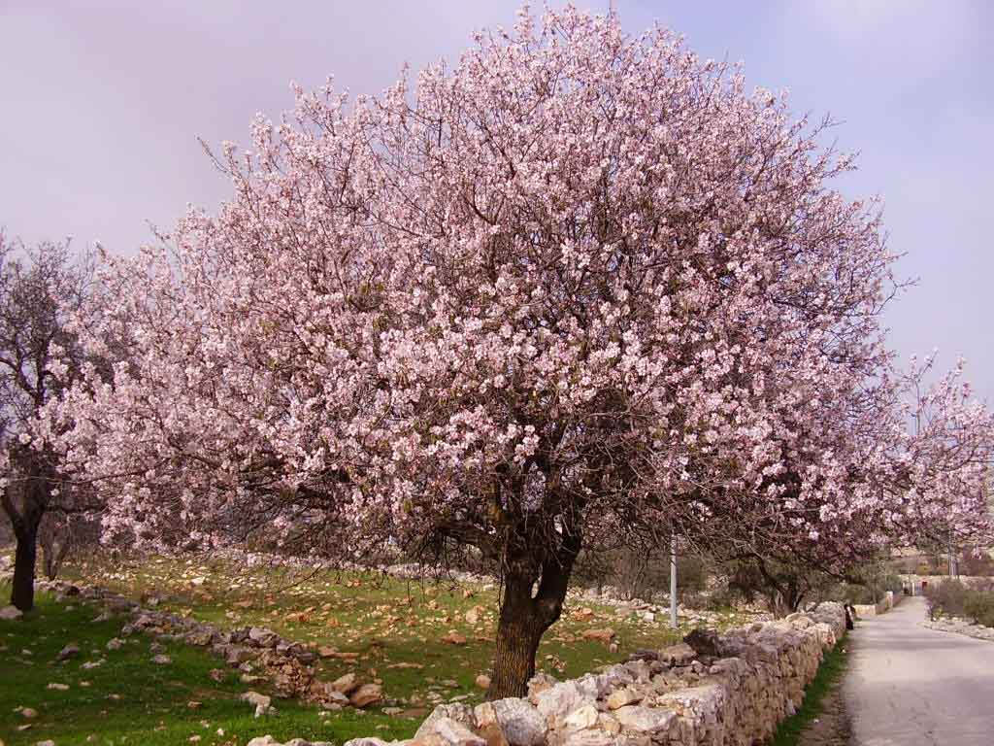

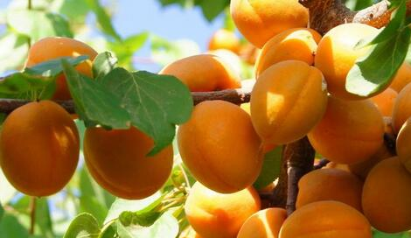
杏树
shaqad
shaqed
耶和华的话又临到我说：「耶利米，你看见甚么？」我说：「我看见一根杏树枝。」耶和华对我说：「你看得不错；因为我留意保守我的话，使得成就。」(耶1:11-12)

Slide 12

被掳七十年的影响
偶像绝迹--从此未再拜偶像，一神观念坚强
会堂创立--成为信仰、教育和社会福利中心
宗教改观--信仰渐趋个人化
重视律法--忠心护卫律法，甚至为律法牺牲生命
事业转变--由农业转为商业
语言改变--从希伯来语转变为亚兰语
民族团结--患难与共，抗拒一切分化势力
觉悟使命--以宣扬旧约信仰为己任

Slide 13
猶大諸王 | 登位年(B.C) | 耶 利 米 書 | 要 事
約西亞 | 640(31年) | 1-6 | 626巴比倫興起 622約西亞改革 612尼尼微滅亡
約哈斯 | 609(3月) | 無 | 605巴比倫敗埃及
約雅敬 | 609(11年) | 7-13a;14-20;25-26; 35-36;45-46a;47-49 | 605巴王首陷耶京
約雅斤 | 598(3月) | 13b; 22-23
西底家 | 597(11月) | 21;24;27-34;37-44; 46b; 50-51 | 597巴王再陷耶京
基大利 | 586(3年) | 52 | 586巴王滅猶大

Slide 14
耶利米書大綱
一、(1) 耶利米 的蒙召 | 二、(2－33) 警誡猶大 的預言 | 三、(34－45) 歷史插段 (國亡前後) | 四、(46－51) 警誡列國 的預言 | 五、(52) 歷史插段 (國亡情形)
 | 在約西亞與約雅敬時代的信息2－20 B. 在國亡前不同時代的信息21－33 | 國亡前的情形(34－39)
 |  | B. 國亡後的情形(40－44)
 |  | C. 巴錄的授權代筆 (45)

Slide 15
要事 | 耶利米 的蒙召 | 耶利米的身世 | 1上 | 耶利 米
 |  | 耶利米的蒙召 | 1下
 | 警誡猶大 的預言 | 約西亞與約雅敬時代的信息 | 2－20
 |  | 在國亡前的信息 | 21-33
 | 歷史插段 （記述） | 國亡前的情形 | 34－39
 |  | 國亡後的情形 | 40－44
附錄 | 巴錄的 蒙召 | 巴錄的愁苦 | 45上 | 巴錄
 |  | 巴錄的安慰 | 45下
 | 警誡列國預言 | 十國遭宣判 | 46-51
 | 歷史插段 （複述） | 耶路撒冷的滅亡 | 52上
 |  | 約雅斤的終局 | 52下

Slide 16
猶大亡國前之敗壞
A.離棄上帝 (2:11-13，16:10-13)
B.離棄真理 (2:8，8:8-9)
C.敬拜偶像 (1:16，2:27-28，7:18，11:3)
D.焚燒兒女 (7:31，32:35)
E.政教腐敗 (5:30-31)
F.污穢聖殿 (7:11, 30)
G.悖逆敗壞 (5:6，6:28-30，11:1-9，7:9)
H.貪婪淫行 (5:7-8，6:13，8:10)
I.欺壓弱者 (7:6，9:2-8，34:8-17)
J.謀害先知 (18:18, 20:1-2, 26:8-9,16-19,20-24,
37:15-16, 38:6-34)

Slide 17
「悔改」的真義與條件
A.知罪：2:19，4:18，5:25
B.恨罪：9:17-20，31:19
C.認罪：3:13, 25，14:20
D.離罪：4:4，10:25，25:5
E.洗罪：4:14 (2:22，17:1)
F.歸正：7:3-5，6:8, 16，22:3-4，16:13
G.機會：8:20，11:11

Slide 18
預言
A.巴比倫將來攻,民將被擄,城將被焚(4:6, 6:22, 16:14- 15, 25:9, 29:17-19)
B.被擄七十年後將再歸國(25:11-12, 27:22, 29:10-14)
選民將回國(3:18, 30:7-11, 17-22, 31:10-14)
C.”新約”時代的來臨 (31:27-34, 32-40, 32:37-41, 46:27-28)
D.”基督”的預言
「好牧者」(3:15, 23:4上)
「公義的苗裔」「耶和華我們的義」(23:4下-6)
「救贖主」(50:34)

Slide 19
經 文 | 信 息 | 主 題 | 中 心 信 息
2:1-3:5 | 一 | 2:13或2:17 | 以色列之忘恩負義
3:6-6:30 | 二 | 3: 12 | 神慈聲呼喚歸回
7-10 | 三 | 7:3-4或7:7 | 真正的敬拜
11-12 | 四 | 11: 3 | 破壞的約
13 | 五 | 13: 9 | 驕傲是敗壞之先
14-15 | 六 | 15: 1 | 神定意施審判(或)代禱之無效
16:1-17:18 | 七 | 16:17-18; 16:12-13 | 無法逃避的審判（或） 加倍的罪，加倍的報應
17: 19-27 | 八 | 17: 22 | 當以安息日為聖
18 | 九 | 18:4或18:6 | 神管教以色列的目的
19-20 | 十 | 19: 10 | 耶路撒冷必被毀滅

Slide 20
經文 | 信 息 | 主 題 | 中 心 信 息
21 | 一 | 21:7 | 耶路撒冷必滅亡
22 | 二 | 22:6-9 | 數算猶大皇室之罪
23: 1-8 | 三 | 23:2 | 斥責虛假之牧人
23: 9-40 | 四 | 23:15,39 | 斥責虛假之先知
24 | 五 | 24:6 | 兩筐無花果樹之比喻
25 | 六 | 25:29 | 斥責猶大與萬國
26 | 七 | 26:6 | 聖城必被毀滅
27-28 | 八 | 27:17 | 服事巴比倫（或）順服神管教
29 | 九 | 29:7 | 服事巴比倫（或）隨遇而安
30-33 | 十 | 30:3 | 導引：安慰的書
30 | 十一 | 30:7 | 雅各的患難
31 | 十二 | 31:3或31:20 或 31:31 | 以色列的新約
32 | 十三 | 32:11或32:27 或 32:37-44 | 耶利米的購地
33 | 十四 | 33:6-9或33:10-11 | 神復興猶大的應許

Slide 21
示範教材
A.腰帶藏洞 (13:1-11)
B.窑匠之家 (18:1-10)
C.打碎瓦瓶 (19:1-11)
D.兩筐無花果 (24:1-7)
E.木軛換鐵軛 (28:10-17)
F.購地契約 (32:6-16)

